Slide 1
Session I : Installation et Configuration
M. Airaj, C. Loomis
(LAL)
Tutorial StratusLab (Clermont-Ferrand)
30-31 Mars 2010

Slide 2
Installation manuelle
Frondend : OpenNebula
Les nodes sur lesquelles les machines virtuelles vont être instanciées
Web-Monitor pour le monitoring de l’infrastructure
Appliance Repository
Pré-requis
Le frontend doit être une machine CentOS ou une distribution compatible avec RedHat.
Les machines nodes doivent être des machines CentOS ou des distributions compatible avec RedHat ou ubuntu.
Le compte root doit être capable de se connecter via ssh aux machines nodes sans passwd
Le serveur DHCP doit être configuré pour pouvoir assigner des adresses IP statiques correspondantes à des adresses MAC données.

Slide 3
Installation manuelle
FrontEnd
L’installation du frontend comprend l’installation d’OpenNebula packagée et patchée dans le package stratuslab-cli-sysadmin.
Dans /etc/yum.repos.d/ définir un fichier (stratuslab-releases.repo) contenant :
Lancer l’installation :

Slide 4
Installation manuelle
Configuration
L’installation de StratusLab a besoin d’un fichier de configuration stratuslab.cfg.
Minimum d’informations qu’il faut paramétrer :
Le fichier de configuration de StratusLab est généré à partir d’un fichier de référence : /etc/stratuslab/stratuslab.cfg.ref
Pour générer le fichier de configuration, lancer la commande :
Pour changer une valeur, spécifier la clé et sa nouvelle valeur, exemple :

Slide 5
Installation manuelle
Installation
StratusLab permet de configurer trois types de réseaux : public, local et private.
Public : pour des machines accessibles depuis l’extérieur
Local : pour des machines accessibles localement au site, non accessibles depuis l’extérieur et qui sont NATé pour communiquer avec l’extérieur
Private : pour des machines inaccessibles, servent à initialiser les communications.
Les réseaux public et local sont configurés en utilisant des IP/Mac statiques définis dans DHCP.
Le frontend et les nœuds communiquent en utilisant une stratégie partagée
Vous pouvez choisir entre NFS et SSH
Par défaut, dans StratusLab NFS est configuré.
Lancer l’installation :

Slide 6
Installation manuelle
Les noeuds
Pour installer un nœud, lancer
Pour enregistrer un nœud déjà configuré : stratus-register-node
Pour désactiver un nœud enregistré : stratus-deregister-node
Web Monitor
Pour installer le WebMonitor, lancer
Si le WebMonitor est installé sur une machine autre que le frontend, changer le pramètre frontend_ip dans le fichier de configuration du WebMonitor, localisé dans /var/www/cgi-bin/conf, afin qu’il pointe sur l’adresse ip de cette machine.

Slide 7
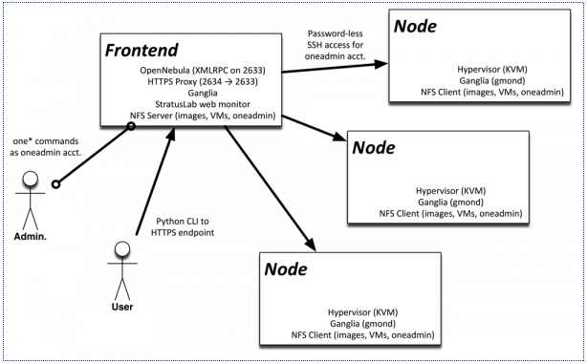
Installation automatique
Architecture
L’installation automatique utilise Quattor pour installer OpenNebula sur le fronend et sur les nœuds.

Slide 8
Installation automatique
StratusLab frontend
le frontend agit comme un serveur NFS, et partage avec les nœuds :
La zone des images (/var/lib/one/images)
La zone des machines virtuelles (/var/lib/one/vms)
La zone home de oneadmin (/home/oneadmin)
Configuration du frontend : créer un profil de machine comme suit :

Slide 9
Installation automatique
Configuration des noeuds
Créer un profil de machine comme suit :

Slide 10
Installation automatique
Post-configuration
Après l’installation, on doit compléter la configuration d’OpenNebula sur le frontend
Configuration du réseau
Se connecter sur le frontend en tant que oneadmin
Créer les fichiers public.net et private.net correspondants à votre réseau local
public.net:

Slide 11
Installation automatique
Post-configuration
Private.net
Créer les réseaux virtuels correspondants dans OpenNebula

Slide 12
Installation automatique
Configuration des noeuds
Pour chaque nœud, lancer
Configuration du WebMonitor
Remplacer one_password dans /var/www/cgi-bin/conf/stratuslab.cfg par le password définit dans ~oneadmin/.one/one_auth
Ganglia sur les clients
Sur chaque client en tant que root, lancer :

Slide 13
Installation de StratusLab
Tester l’installation
Lancer les commandes :
$ service oned status (oned et mm_sched doivent être running)
$ onevm list
$ onevnet list
Monitoring
WebMonitor
Ganglia

